Slide 1
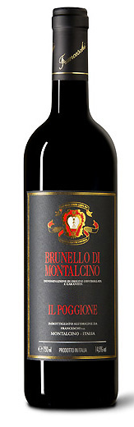
와인 전문 기업 ㈜에프엘코리아 브랜드 문의 02)449-3151
BRAND STORY / 브랜드 스토리
1980년 설립 최고의 브루넬로 디 몬탈치노 생산자 중 하나로 와인을 책임지는 Fabrizio Bindocci는140 헥타르의 포도밭 (전체 부지 530헥타르 중 140헥타르 포도재배, 50 헥타르 올리브 나무 그리고 밭/ 삼림/ 가축 방목으로 사용) 에서 단계 별 와인 생산의 과정을 발전시키며, 땅의 경작에서부터 직접 손으로 포도를 수확해 병입에 이르기까지 자연을 아끼며 “결점이 없는 품질과 스타일의 와인 생산”이라는 철학과 함께 오늘날 투스카니 지역의 명망 있는 와이너리로 발전을 거듭해 나가고 있다.
*Brunello di Montalcino(브루넬로 디 몬탈치노)”
브루넬로는 산지오베제 포도 품종을 지칭하며, 브루넬로 디 몬탈치노는 아마로네, 바롤로와
더불어 이탈리아 3대 명주에 속한다. 죽기전에 마셔 봐야할 100대 와인으로 분류되기도 하고
특히 일포지오네는 매해 각 평론가들로부터 90점 중반대의 높은 평가 및 명성을 이어가고 있다.
PRODUCT INTRODUCTION / 제품 소개
일포지오네 브루넬로 디 몬탈치노 2017 (Il poggione Brunello di Montalcino)
생산지역 및 등급: DOCG
포도품종: 산지오베제 100% 30개월 프렌치 오크, 이후 병 입 숙성 후 출하
매력적인 루비 레드
지속되는 강렬하면서도 좋은 밸런스의 복합적인 붉은 과실 류의 아로마
부드러운 타닌과 풀 바디 그리고 길게 이어지는 여운
SELLING POINT / 주요 판매 포인트 및 한 줄 평
이탈리아 3대 명주, 불후의 100대 명품와인 브루넬로의 명가 일포지오네
AWARDS / 수상 내역
Robert Parker 94+ pts, Wine Enthusiast 95 pts, Wine Spectator 93pts James Suckling 91pts, Decanter 91pts
이탈리아 불후의 명주
브루넬로의 거장 일포지오네 컬렉션

